Slide 1

Dames, Heren en U19B bovenbouw 2026-2027
TACTISCH PLAN
Overzicht van de gekozen basisconcepten in balbezit en niet-balbezit, formatie, PC, lange corners en kernprincipes. Gebaseerd op hockeytactieken Royal Belgian Hockey Association en LEAD Field Hockey
v1.0 - 31/07/2026
Notes:
Title / cover slide — logo-forward. Centered club crest, eyebrow, big headline, one-line subtitle. Use as the opening cover.

Slide 2
Waarom dit plan
Act together
De voorbije seizoenen ging onze vooruitgang vooral over techniek: aanname, pass, tackle, afwerking. Daar is hard aan gewerkt en dat blijft de basis.
Dit seizoen leggen we daar een laag bovenop. Niet omdat de techniek af is, maar omdat een ploeg die samen beweegt meer haalt uit dezelfde spelers.
Elf spelers die elk hun eigen goede keuze maken, verliezen van elf spelers die samen dezelfde keuze maken.
Act together is niet toevallig het principe dat in beide helften van dit plan terugkomt. In aanval: samen opschuiven, ruimte maken voor elkaar, altijd een actie na de pass. In verdediging: samen pressen of samen niet pressen, zodat er geen gaten vallen.
Daarom staat er in dit plan zelden wat we alleen moeten doen, en bijna altijd wat we samen doen. Drie dingen vragen we dit seizoen:
1. We bewegen als één blok, in aanval én in de press
2. We beschermen het centrum en sturen de tegenstander naar buiten
3. We spelen eerst vooruit, en pas dan veilig
De rest van dit document legt uit hoe.

Slide 3
Woordenlijst 1/4
Opbouw
Back-4 / back-3 De vier verdedigers op één lijn in een kom (back-4). Zodra er eentje mee opkomt blijven er drie achter: back-3. (s9–13)
Promotie Een speler uit de back-4 schuift door naar het middenveld en wordt daar de extra man. De anderen schuiven achter hem door. (s10–12)
Pijl-pijl-ruit De vorm van onze drie linies in niet-balbezit: aanvallers en middenvelders met de punt naar voor (pijl), de verdediging in een ruit. (s8, 38)
Lage spits (false-9) De spits zakt bewust weg uit de spitspositie om aanspeelbaar te zijn tussen de linies. (s10)
3rd man combinatie A speelt op B, B legt af op C. C is de derde man: hij krijgt de bal met zicht op het veld en met ruimte voor zich. (s13)
Open vs. gesloten aanname Open (face the play): met je lichaam naar het veld, je ziet je opties. Gesloten: met je rug naar voor, je legt af op iemand die wél zicht heeft. (s13, 16)

Slide 4
Woordenlijst 2/4
Aanval
Contact De speler die zich aanbiedt tussen twee linies om de bal te ontvangen en meteen door te leggen. Op het middenveld is dat de mid-mid, in de cirkel een van de aanvallers. (s10, 19)
Guard De speler achter de bal die de veilige terugspeeloptie is en de counter afdekt. (s18–20)
Leads Loopacties om vrij te komen. Double lead: eerst de ene richting inzetten en dan de andere kant op vertrekken. V-lead: inlopen en in een scherpe hoek terugkeren naar hoge positie. Circular run: in een boog om de verdediger heen, zodat je hem in je rug houdt en eindigt voorwaarts in open aanname (s15)
Left foot attack Een verdediger aanvallen aan de kant van zijn linkervoet, dus zijn backhandzijde. Daar kan hij veel moeilijker tackelen. (s16)
Give-and-go Passen en meteen doorlopen voor de terugspeelbal. Er is altijd een actie ná de pass. (s16)
Flats / botsbal / tip-in Flats: harde lage slag over de grond. Botsbal: bewust botsende bal onder kniehoogte. Tip-in: een bal die richting doellijn gaat nog aanraken, kracht bijzetten of richting doen wijzigen. (s16, 22–26)

Slide 5
Woordenlijst 3/4
Verdedigen
Transfer Het verleggen van de bal van de ene kant van het veld naar de andere. (s30, 40, 53)
Trigger Het afgesproken signaal waarop de press vertrekt: een bepaalde pass of een slechte aanname. Iedereen start op datzelfde moment. (s40)
Tackle zone Het gebied waar we de bal bewust willen veroveren, meestal aan de buitenkant. Daar zorgen we voor overtal: meer spelers rond de bal dan zij. (s29, 37)
In de schaduw blijven Zo lopen dat je met je lichaam de paslijn naar je directe tegenstander afdekt, terwijl je zelf mee druk zet. (s40)
Platte driehoek Driehoek met bal en tegenstander waarbij je vlak staat in plaats van diep. Je ziet beide en kan de pass onderscheppen. (s43)
Delay Niet meteen tackelen, maar tussen de aanvaller en het doel blijven om tijd te winnen tot er hulp is. (s43)
Offensieve transitie Het ogenblik waarop het balbezit wisselt door herovering bal. De gevaarlijkste seconden van de wedstrijd, daar wordt gecounterd. (s43)

Slide 6
Woordenlijst 4/4
Press, transitie en PC
Defensieve transitie De omschakeling van aanval naar verdediging, meteen na balverlies. Onze eerste reflex daarbij is counter control. (s17)
Pockets Ruimtes die we bewust openlaten zodat de tegenstander er in speelt — om er dan met meerdere spelers druk te zetten. (s52)
Box press Brede pressvorm waarbij we de bal net naar binnen lokken en centraal veroveren, in plaats van naar buiten te duwen. (s52)
Geschrankt Niet netjes naast elkaar, maar licht verspringend opgesteld, zodat er meer paslijnen tegelijk dicht liggen. (s30
Lijnstopper De verdediger die bij een strafcorner niet uitloopt maar de doellijn dekt zolang er rechtstreeks op doel geschoten kan worden. (s23, 46)
Handschoen-kant / stick-kant De kant van de keeper waar zijn handschoen zit (links) of zijn stick (rechts). Bepaalt waar we onze uitlopers laten starten. (s46, 47, 55)

Slide 7
AANVAL EN AANVALLENDE TRANSITIE
01
BALBEZIT - AANVAL
Notes:
Section divider — bold navy band with an oversized auto section number and the chapter title. Use between major parts of the deck.

Slide 8
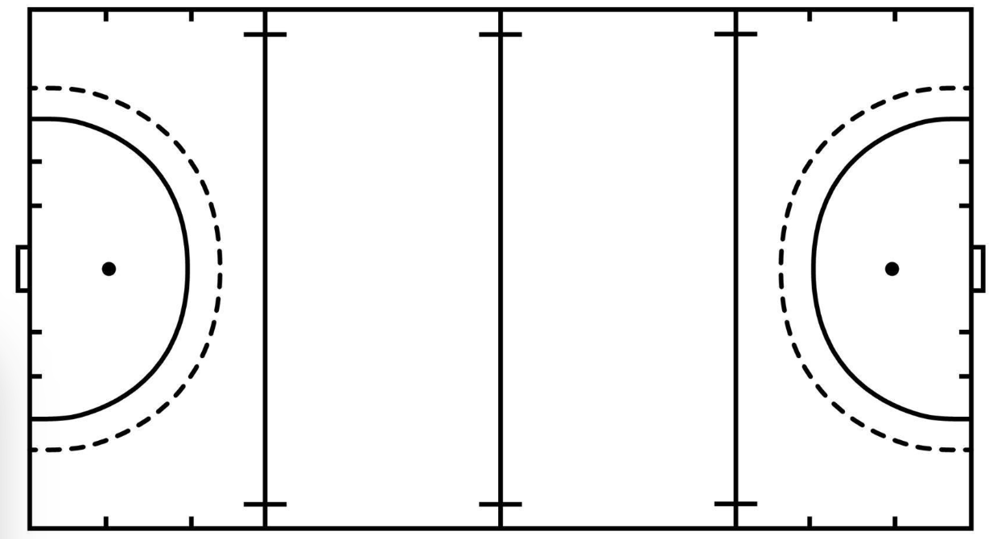
Balbezit - basisvorm
Basisformatie 433
Onze basisvorm is een 433 met
4 verdedigers: in ruitvorm, waarvan 1 libero die in niet balbezit de hotline neemt en druk zet, en in balbezit mee de aanval versterkt op middenveld (linker-verdediger, rechter-verdediger, laatste man en libero/vrije man)
3 middenvelders (links-mid, mid-mid en rechts-mid)
3 aanvallers (linker-aanvaller, spits en rechter-aanvaller)
Deze formatie zal in niet-balbezit steeds de pijl-pijl-ruitvorm aannemen (zie press). In aanval is de structuur meer fluide, (zie opbouw).
Ze zal echter steeds uit deze 3 linies bestaan.
SPITS
LA
RA
MID-MID
LM
RM
LIB
LV
RV
LM
Notes:
Split slide — image on the left, text on the right. The versatile explainer layout: pair a photo with an eyebrow, heading, short body and a couple of points.

Slide 9
Balbezit
Outlet - opbouw
Een outlet is een georganiseerde fase, los van de chaos die bestaat eens de bal in het spel is. Hier passen we onze basisvorm dus aan, om de bal gecontroleerd in het middenveld te krijgen.
Bij outlet laten we daarmee onze ruit-vorm los ten voordele van een back-4, zodat we meer controle hebben rond de press.
Het is belangrijk dat spelers in de verdediging technisch sterke capaciteiten hebben om de bal te spelen. Ze zijn de eerste aanvalslinie!
Tip: hoewel een outlet georganiseerd is, kan er steeds gekozen worden om de bal snel in te spelen indien de tegenstander nog niet correct gepositioneerd staat in een press!
Zowel verdedigers als middenvelders en aanvallers moeten hier oog voor hebben
Notes:
Text slide — the workhorse layout. Eyebrow, underlined heading, two body columns and an optional stat row.

Slide 10
Balbezit - opbouw
Outlet 433 formatie
In opbouw spelen we met een opstelling van:
4 verdedigers: 2 central backs (de laatste man en libero) en 2 fullbacks (de LV en RV)
3 middenvelders: 1 contact* (de mid-mid) en 2 middenvelders links en rechts (de LM en RM)
3 aanvallers: 1 lage spits (spits in false-9) en 2 hoge aanvallers (de LA en RA)
In de praktijk betekent dit dat de pijlen van de 433 formatie inzakken, zodat de centrale as in het middenveld lager staat en bereikbaarder is.
Deze structuur is dus specifiek voor outlet, eens de bal in het spel komt gaan we over naar de basisvorm
De outlet-tactieken hebben 2 types:
Een directe bal richting een middenvelder of aanvaller, waarna een centerback meteen opschuift naar libero (dit is erg moeilijk indien mandekking!)
Een promotie van een van de back-4 spelers naar middenveld (zie volgende slides)
*contact = de speler die zich aanbiedt tussen twee linies, om de bal te ontvangen en meteen door of terug te geven
LA
RA
SPITS
LM
RM
contact
MID-MID
fullback
LV
CB
LIB
RV
fullback
centerback
centerback
Notes:
Split slide — image on the left, text on the right. The versatile explainer layout: pair a photo with an eyebrow, heading, short body and a couple of points.

Slide 11
Balbezit - opbouw
Outlet – back-4 naar back-3 via flank
In 433 opbouw kan de aanval via de flank opgebouwd worden door een fullback. Dit verandert de back-4 formatie naar back-3.
Dan is de benodigde counter-control doorschuiven:
Een center-back (of libero) neemt positie over van flankspeler als center-back rechts
Andere center-back (of libero) neemt nu centraal central-back als laatste man
De fullback aan helpkant neemt de centerback positie links
De mid-mid kan kiezen om dan counter-control te spelen als nieuwe libero in ruit-vorm, of mee aan te vallen
Om de progressie via flank mogelijk te maken is het belangrijk dat de middenvelders centraler blijven en zo ruimte maken
Notes:
Split slide — image on the left, text on the right. The versatile explainer layout: pair a photo with an eyebrow, heading, short body and a couple of points.

Slide 12
Balbezit - opbouw
Outlet – back-4 naar back-3 via center
In 433 opbouw kan de aanval via center opgebouwd worden door een center-back/libero. Dit verandert de back-4 formatie naar back-3.
Dan is de beste counter-control om door te schuiven:
De fullbacks komen centraler te staan (protect the center)
De andere center-back (of libero) neemt central-back centrale laatste man
De middenvelders links en rechts gaan breder spelen om centraal ruimte te maken
De mid-mid schuift op en speelt naast de opkomende centerback
Om de progressie via center mogelijk te maken is het belangrijk dat de middenvelders breedte maken en zo ruimte maken
De opkomende center zal na de actie de rol als libero nemen in counter-control
Notes:
Split slide — image on the left, text on the right. The versatile explainer layout: pair a photo with an eyebrow, heading, short body and a couple of points.

Slide 13
Balbezit - opbouw
Outlet – back-4 naar back-3 via post-up
In 433 opbouw kan de aanval via center opgebouwd worden door een libero. Dit verandert de back-4 formatie naar back-3.
De mid-mid fungeert als post-up speler met rug naar het veld. Hij/zij ontvangt de bal en legt die af op de opkomende libero (technisch: 3rd man combinatie).
De mid-mid heeft zicht op de twee center-backs en ziet wie er opkomt om naar af te leggen (gesloten aanname)
De center-back die de pass niet gaf gaat meteen op (vervult zo zijn rol als libero die naar ruitvorm gaat)
De center-back die de pass gaf gaat centraal staan
De fullbacks schuiven nauwer in als counter-control
De middenvelders maken plaats in de breedte
pass
Notes:
Split slide — image on the left, text on the right. The versatile explainer layout: pair a photo with an eyebrow, heading, short body and a couple of points.

Slide 14
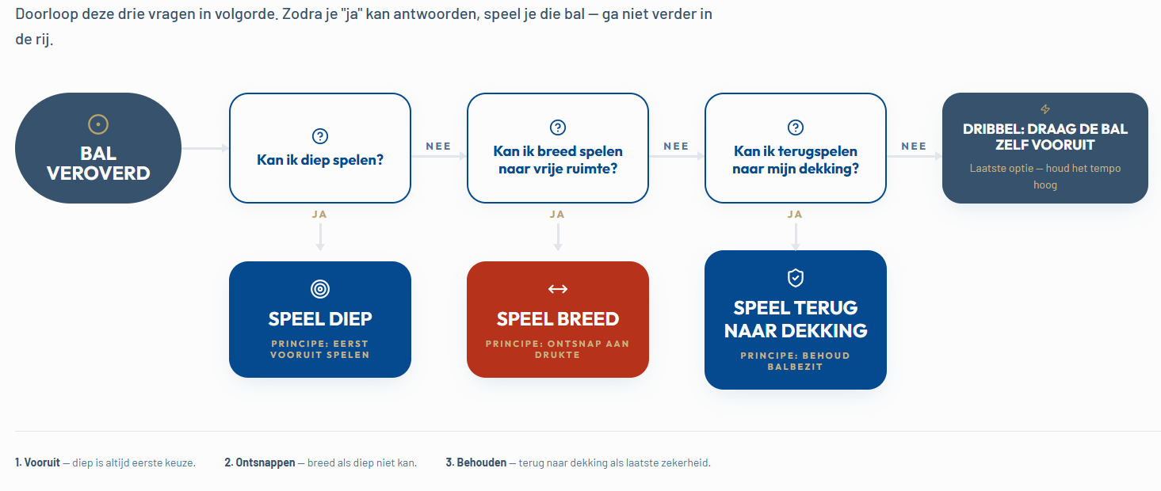
Balbezit - transitie
Offensieve transitie
Notes:
List slide — text-only, built for a lot of bullets. Eyebrow, heading, then a two-column bullet grid. Use for agendas, key points, rules or takeaways.

Slide 15
Balbezit - principes
AANVALLENDE PRINCIPES 1
PLAY FORWARD FIRST
WIDTH – DEPTH - GUARD
De gevaarlijkste bal is die voorwaarts. We willen scoren. Als er een voorwaartse optie is dan spelen we die meteen.
Dit geldt ook bij vrije slag, waar de eerste optie steeds is om meteen door te spelen. We kiezen pas voor schuiven als we dat niet kunnen.
Rond de bal zorgen we steeds voor 3 aanspeelopties: breed, diep en achteruit. Een speler met bal kan dan steeds een goede keuze maken. Spelers rond de bal voorzien steeds actief deze posities. Bij balherovering gaan we meteen open om dit te voorzien
SPEED TO SPACE
DISCONNECT AND ENGAGE
Wanneer we de bal hebben en ruimte zien, dan nemen we die. Wanneer een teamspeler de bal heeft, dan zoeken we manieren om open ruimte te maken zodat verdedigen voor de tegenstannder moeilijker wordt
Als aanvaller maken we gebruik van tempowissels en verschillende soorten leads zoals double leads, V-leads, circular runs. We werken actief off-the-ball mee met de aanval
Notes:
Comparison slide — two feature cards, each with an icon, title and short body. Compare options or list two key features. Change the grid to 3 columns for a trio.

Slide 16
Balbezit - principes
AANVALLENDE PRINCIPES 2
BREAK THE LINE
ENHANCE THE CHANCE
We positioneren ons op plaatsen waar de verdedigende linie gebroken kan worden. We zetten ons bij voorkeur op een positie van de linkervoet van de verdediger (left foot attack) zodat die makkelijk te elimineren is. We gebruiken open aannames (face the play) om snel de lijn te breken
In de cirkel maken we gebruik van correcte cirkelposities voor korte passen (bij bvb baseline entries) of deflecties (bij voorzet), staan klaar om rebounds op te vangen en we geven het juiste soort pass naargelang de situaties (hard laag of net botsballen in drukke cirkelruimtes)
CREATE OVERLOADS
ACT TOGETHER
We zoeken steeds naar 2 versus 1 situaties om verdedigers uit te schakelen en houden dat voordeel zo lang mogelijk aan via give-and-go acties en post-up play.
Er is altijd een actie na de pass!
We bewegen als 1 geheel in verdediging en in aanval. Zo houden we druk op de bal bij balverlies, kunnen we snel de bal herwinnen en blijven de ruimtes voor counter klein. We laten geen grote ruimtes tussen de linies, en zoeken steeds naar een manier om mee te helpen
Notes:
Comparison slide — two feature cards, each with an icon, title and short body. Compare options or list two key features. Change the grid to 3 columns for a trio.

Slide 17
Balbezit – counter control
Counter control
Het houden van een diamant-formatie achter de bal bij balbezit, of het vormen ervan zo snel mogelijk bij balverlies.
Dit kan conservatief worden toegepast tijdens aanval, of indien niet, is de basisvorm om, te zoeken in defensieve transitie
Libero op de hotline
Verdedigers in zonale formatie, klaar om man op te nemen.
Notes:
Split slide, mirrored — text on the left, image on the right. Same explainer layout flipped; alternate with slide 05 for visual rhythm.

Slide 18
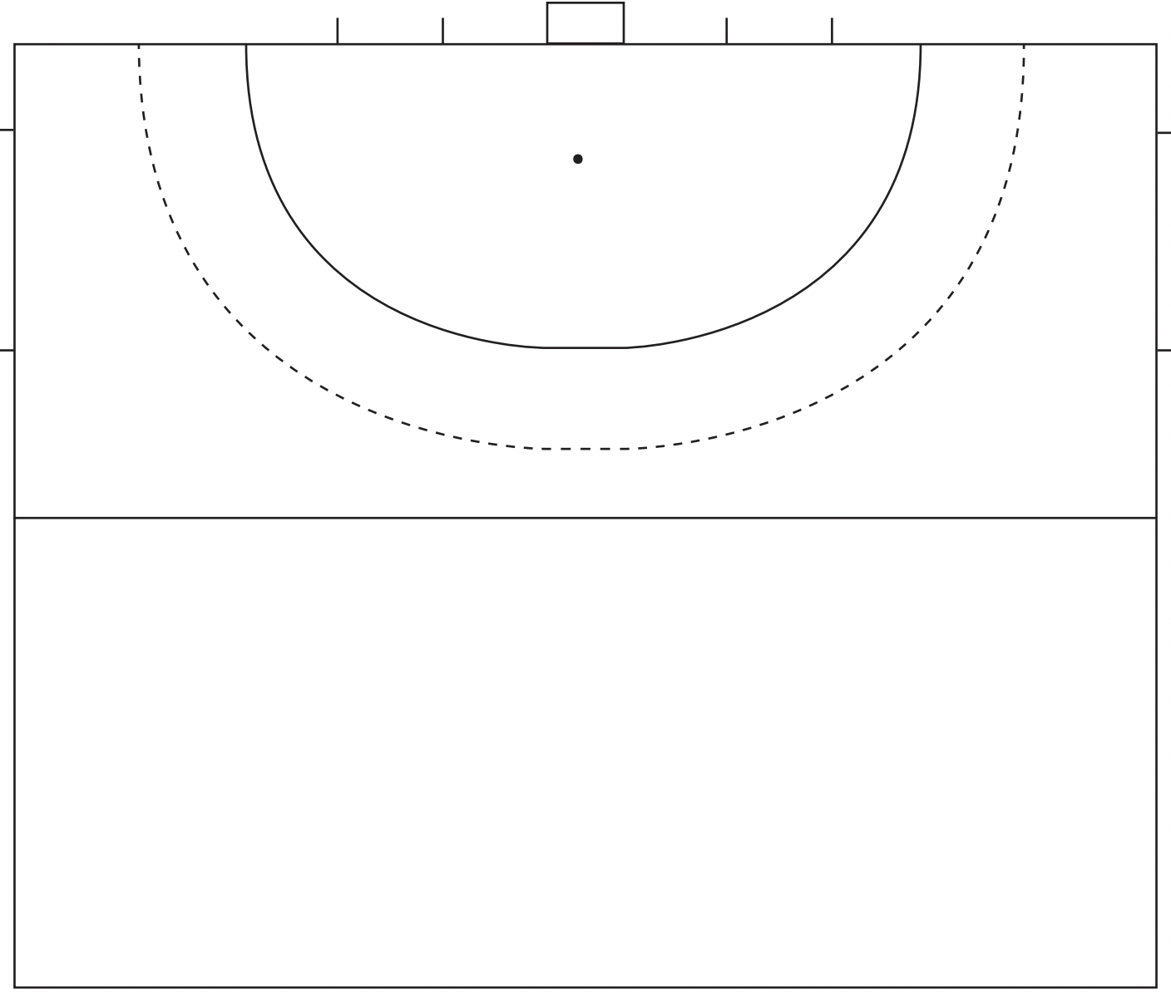
Balbezit – stilstaande fases
Lange Corner
We nemen de lange corners standaard met de libero / vrije man. Hij/zij zal zoeken naar opties voorwaarts, of achteruit spelen indien niet mogelijk.
Libero: neemt de lange corner
Centerback: neemt guard positie
Fullbacks: nemen posities breed
Middenvelders: staan aan de cirkelrand
Aanvallers: staan diep in de cirkel
Er zijn verschillende setplays mogelijk:
Bal aan cirkelrand komen vragen (door middenvelder)
Bal achteruit naar de guard (center-back) en dan in cirkel (hard of scoop)
Bal niet nemen en doorlopen, en guard laten inspelen
Bal breed meegeven of guard aanspelen en dan breed
la
ra
spits
rm
lm
mid
fb
fb
lib
cb
Notes:
Split slide, mirrored — text on the left, image on the right. Same explainer layout flipped; alternate with slide 05 for visual rhythm.

Slide 19
diep
Balbezit – aanvallende fase
breed balkant
Cirkelposities aanval
contact
Bij een aanval door middenvelders zullen aanvallers hun positie kiezen naargelang de zone van de aanval
Als de bal breed is:
  zal de aanvaller aan de balkant ook breed en diep staan, dit laat toe de bal te krijgen weg van directe druk en over te gaan naar een voorzet of een baseline entry
  zal een aanvaller als contact dienen rond de cirkel
  zal een aanvaller aan de tegenovergestelde paal staan
Als de bal centraal is
  zullen twee aanvallers diep staan, bij voorkeur 1ste en 2de paal
  zal 1 aanvaller ruimte maken en als contact dienen (hoogte afhankelijk van waar de mid-mid staat)
Hoe dichter de bal komt hoe nauwer de aanvallers rond goal komen.
Tip: aanvallers zijn altijd in de cirkel als de bal in de 23m is, ze belemmeren het spel niet door bal te halen maar maken juist ruimte
diep
1ste paal
diep
2de paal
contact
Notes:
Split slide, mirrored — text on the left, image on the right. Same explainer layout flipped; alternate with slide 05 for visual rhythm.

Slide 20
1ste paal
Balbezit – aanvallende fase
stroke
Cirkelposities baseline entry
guard
Een baseline entry is een aanval over de achterlijn. Dit is een gevaarlijke zone omdat foute tackles sowieso PC opleveren, dus een verdediger moet voorzichtig zijn! Dat terwijl ze net makkelijker te bereiken is dan een centrale aanval
Bij een baseline entry van een middenvelders staan de drie aanvallers steeds:
aan linkerpaal
rond strokepunt
loodrecht als guard aan rand cirkel
Als een aanvaller dit doet dan zijn strokepunt en guard de belangrijkste hoeken (de keeper zit veelal tussen speler en 1ste paal)
stroke
guard
Notes:
Split slide, mirrored — text on the left, image on the right. Same explainer layout flipped; alternate with slide 05 for visual rhythm.

Slide 21
Balbezit
PCA – PC aanval
Bij PC aanval spelen we steeds met 7 spelers rond de cirkel, en 3 spelers iets voor de middenlijn.
We spelen met castles (1 stopper en 1 shotter) zodat meer tactische opties openblijven en aangeleerd kunnen worden doorheen het seizoen.
Dit seizoen zullen we ook 2 castles inzetten indien we een goede dragflick in het team hebben.
Er zijn als team verschillende opties mogelijk:
Direct shot nemen (shot, flick of flats)
Hard shot met deflectie (shot of flats)
Een combinatie (pass)
Het is aangeraden de opties te beperken om ze zo beter in te studeren.
Notes:
Text slide — the workhorse layout. Eyebrow, underlined heading, two body columns and an optional stat row.

Slide 22
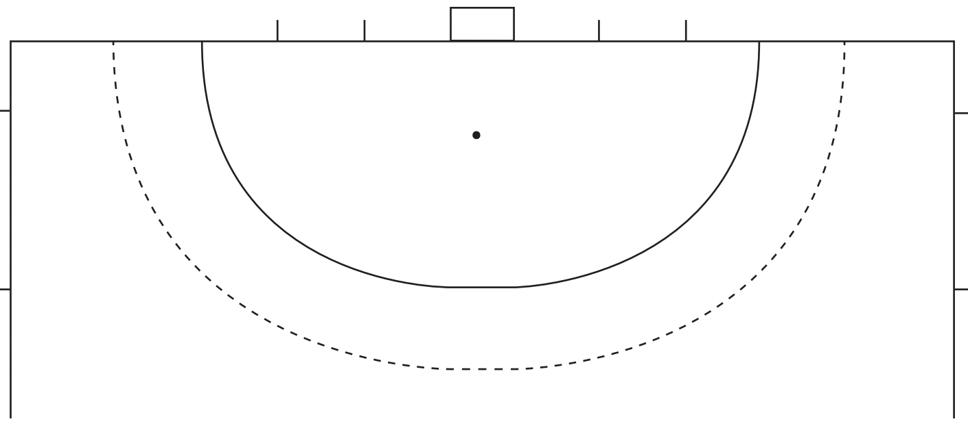
BALBEZIT
PCA – 1 CASTLE - direct
Als we spelen zonder dragflicker dan kiezen we steeds voor 1 castle.
De castle bestaat uit:
Stopper (speler 2)
Shotter (speler 3)
Elke speler in de 7-speler setup (3 verdedigers blijven rond middenveld) heeft zijn/haar specifieke taak en positie.
In de directe PC zal de aangever (1) aan de stopper (2) geven. De shotter (3) zal op doel schieten (flick, shot of flats).
Aangever (1) gaat naar eerste paal, speler uiterst rechts (7) naar tweede paal, speler rechts (6) gaat voor rebound rond stroke net als speler links (5).
Spelers rond de castle gaan breed staan voor bal-recuperatie centraal.
Bij 1 castle zal de uitloper vaak central op de shotter komen. Hard laag shot is daarom steeds een sterke optie in beide hoeken.
Notes:
Split slide, mirrored — text on the left, image on the right. Same explainer layout flipped; alternate with slide 05 for visual rhythm.

Slide 23
BALBEZIT
PCA – 1 CASTLE - deflectie
In deze variatie gebruiken we een speler om de verdediging weg te trekken, en een speler om een deflectie te spelen.
Speler 6 gaat centraler dan normaal, om uitloper 2 mee te nemen
Speler 7 loopt 2de paal zoals in de directe variant
De shotter doet een shot of flats naar speler 7
De andere spelers nemen positie in zoals voorheen.
Dit is efficient omdat dit een lijn opent voor deflectie en omdat de deflectie hoog mag, waar doorgaan een lijnstopper staat!
Notes:
Split slide, mirrored — text on the left, image on the right. Same explainer layout flipped; alternate with slide 05 for visual rhythm.

Slide 24
BALBEZIT
PCA – 2 CASTLES
Als we spelen met dragflicker dan kiezen we steeds voor 2 castles.
De castles bestaan uit:
Stopper (speler 2 en speler 4)
Flicker of shotter (speler 3 en speler 5)
Elke speler in de 7-speler setup (3 verdedigers blijven rond middenveld) heeft zijn/haar specifieke taak en positie.
In de directe PC zal de aangever (1) aan de stopper (2) geven. De flicker (3) zal op doel flicken.
Aangever (1) gaat naar eerste paal, speler uiterst rechts (7) naar tweede paal, speler 2de castle (5) gaat voor rebound rond stroke net als speler links (6).
Spelers van de castle gaan breed staan voor bal-recuperatie centraal.
Door het gebruik van 2 castles is er voor de eerste castle iets meer ruimte aan de linkerkant van de goal aangezien uitloper centraler zal starten. Ons doel zal dan ook de linkerhoek zijn.
Notes:
Split slide, mirrored — text on the left, image on the right. Same explainer layout flipped; alternate with slide 05 for visual rhythm.

Slide 25
BALBEZIT
PCA – 2 CASTLES – deflectie 1
In deze variatie gebruiken we de linkse positie van de eerste castle om de aangever te bereiken. Speler 6 speelt een belangrijke rol door centraler te gaan dan normaal, en zo de uitloper aan aangever kant mee te trekken
Aangever (1) gaat naar eerste paal
Speler links (6) gaat naar strokepunt
Shotter (3) geeft harde bal naar aangever
De aangever werkt af via back-hand deflectie of forehand tip-in
Notes:
Split slide, mirrored — text on the left, image on the right. Same explainer layout flipped; alternate with slide 05 for visual rhythm.

Slide 26
BALBEZIT
PCA – 2 CASTLES – deflectie 2
In deze variatie gebruiken we de rechtse positie van de tweede castle om de speler aan tweede paal te bereiken.
Aangever (1) gaat naar eerste paal
Speler rechts (7) gaat naar tweede paal
Shotter (5) geeft harde bal naar tweede paal
De aanvaller werkt af via met deflectie, liefst hoog naar de lijn stopper toe voor een goal of strafbal te krijgen
Notes:
Split slide, mirrored — text on the left, image on the right. Same explainer layout flipped; alternate with slide 05 for visual rhythm.

Slide 27
BALBEZIT
PCA – andere combinaties
Er zijn nog vele combinaties mogelijk waaronder:
Bal passen links
Bal passen rechts
Kort aangeven
Aangeven rechterkant
Het is echter aangewezen te focussen op slechts een paar varianten tot deze helemaal gekend zijn
Notes:
Split slide, mirrored — text on the left, image on the right. Same explainer layout flipped; alternate with slide 05 for visual rhythm.

Slide 28
VERDEDIGING EN DEFENSIEVE TRANSITIE
02
NIET BALBEZIT - VERDEDIGING
Notes:
Section divider — bold navy band with an oversized auto section number and the chapter title. Use between major parts of the deck.

Slide 29
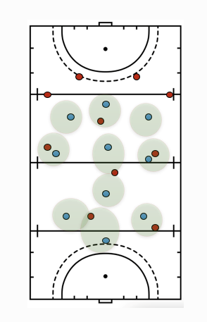
Niet balbezit – zonale verdediging
Zonale verdediging
We verdedigen in zones, niet op de man.
Dit betekent dat verdedigers steeds samenwerken en hun vorm vasthouden, waarbij ze zich focussen op gevaar in de respectievelijke zone. Pas als een actieve speler in hun zone komt passen ze zich specifiek aan aan die speler.
Wanneer de bal in de zone komt, is het die verdediger die als eerste gaat druk zetten!
Er wordt steeds gewerkt naar overtal in tackle zones, de verdedigers werken samen om de bal te veroveren in zulke specifieke gebieden. We spelen dus geen 1v1 situaties, maar zullen steeds de principes toepassen van delay, deny, dictate en dispossess.
Zonaal verdedigen zorgt voor meer spelers rond de bal door het veld samen kleiner te houden en bespaart energie
Notes:
Split slide — image on the left, text on the right. The versatile explainer layout: pair a photo with an eyebrow, heading, short body and a couple of points.

Slide 30
Niet balbezit - press
Belgian zone
De belgian zone setup wordt in 433 vorm gespeeld, horizontaal bekeken (4 verdedigers, 3 middenvelders, 3 aanvallers).
In verticale vorm achter is het steeds een 343 structuur
3 spelers linker as
4 spelers centrale as
3 spelers rechter as
Dit is een compact blok dat het centrum beschermt. Deze structuur verschuift in haar geheel met de bal zodat er steeds in elke verticale lijn 3, 4 en 3 spelers te vinden zijn. De overkant van het veld is dus open gebied!
Het is erg moeilijk voor de tegenspeler om snel genoeg te transfereren achterin of scoopen om die flank te gebruiken
Tip: in de praktijk staan de lijnen iets geschrankter in plaats van loodrecht om meer paslijnen te sluiten
(animatie)
Notes:
Split slide — image on the left, text on the right. The versatile explainer layout: pair a photo with an eyebrow, heading, short body and a couple of points.

Slide 31
Niet balbezit – zonale verdediging
Diamantvorm
Zonale verdediging in 433 zoekt steeds naar diamantvormen waar
De speler dichtbij de druk zet via pressing
Een speler balans geeft links
Een speler balans geeft rechts
En een speler de cover is
Deze vorm past het principe van protect the center toe en maakt het erg moeilijk om line-breaking passes te spelen. De standaardformatie is effectief 3 diamanten!
Het moedigt de tegenspeler aan om schuin te spelen weg van het centrum, en ontmoedigt de speler de rechte lijn naar goal te lopen of passen. Dit is de basisvorm waar spelers naartoe werken in organisatie en chaos
Let op: de druk wordt steeds op hotline gezet en met body en stick position weg van het centrum. De diamant kantelt dus licht naar buiten toe!
druk
balans
balans
cover
Notes:
Split slide — image on the left, text on the right. The versatile explainer layout: pair a photo with an eyebrow, heading, short body and a couple of points.

Slide 32
Niet balbezit – zonale verdediging
Hotline
De kortste en dus gevaarlijkste weg naar doel voor een aanvaller
de speler die druk zet gaat steeds naar de hotline, met body en stickdruk weg van het centrum
de speler in volgende lijn staat steeds als cover op de hotline (vaak de mid-mid of libero)
indien mogelijk wordt er rondom balans gemaakt
V1
V2
druk
druk
balans
balans
libero
libero
Notes:
Split slide — image on the left, text on the right. The versatile explainer layout: pair a photo with an eyebrow, heading, short body and a couple of points.

Slide 33
Niet balbezit – zonale verdediging
Hulplijn en driehoeken
Helpkant
Balkant
Helpkant
Balkant
Hulplijn
de denkbeeldige middellijn van het veld
balkant: de verticale zone van het veld waar de bal is
helpkant: de verticale zone waar de bal niet is
in verdediging altijd knijpen (veld verkleinen) tot aan de hulplijn
Driehoek verdedigen
je moet directe tegenstander en bal kunnen zien
hoe verder je bent van de bal hoe verder je van je tegenstander kan staan
wees steeds voorbereid op intercept bij een zwakke pass
Dit is de basis van zonaal verdedigen, waar er samen wordt gewerkt en zones klein worden gehouden. De tegenspeler mag de breedte hebben, niet het centrum.
De driehoeken worden zo gehouden dat intercepts steeds mogelijk zijn!
Notes:
Split slide — image on the left, text on the right. The versatile explainer layout: pair a photo with an eyebrow, heading, short body and a couple of points.

Slide 34
Niet balbezit – zonale verdediging
Defensive doubles
(animatie)
Via channeling en defensive diamonds komen we toe tot defensive doubles eens de tegenspeler naar de zijlijn wordt gedreven
Het is aan de centrale as om de spelers te channelen, en aan de vleugelspelers aan de balkant om over te gaan tot tackle eens de speler geen ruimte meer heeft.
De andere vleugel knijpt centraal dicht via het principe van helpkant
Target
target zone
Notes:
Split slide — image on the left, text on the right. The versatile explainer layout: pair a photo with an eyebrow, heading, short body and a couple of points.

Slide 35
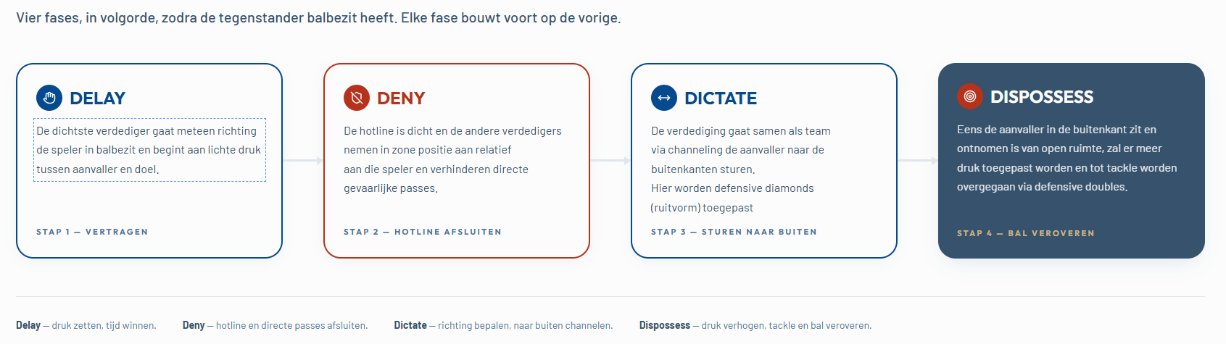
ZONALE VERDEDIGING
De 4 D’s van defense
Notes:
Comparison slide — two feature cards, each with an icon, title and short body. Compare options or list two key features. Change the grid to 3 columns for a trio.

Slide 36
Niet Balbezit
Pressing
De press wordt opgezet tegen stilstaande fases en is in nature georganiseerd, tegenover de chaos die ontstaat eens de bal in het veld is
Een team kan kiezen om reactief te pressen, door verdedigend sterk te staan en de bal te heroveren in verschillende zones. Of pro-actief te pressen door specifieke spelers of zones te gaan bespelen.
Deze slides tonen eerst de basisvorm (centraal hoog en laag) en dan twee actieve presses:
De split press
De blind press
Het is aangeraden eerst te kijken hoe de tegenspeler speelt (back-4, back-3, hoge bal, korte passes etc) vooraleer een actieve press te kiezen
Tip: let op voor snelle outlets die een press breken die te traag wordt ingezet. De spits is vaak het orchestratiepunt en dient dus snel tot actie aan te manen
Notes:
Text slide — the workhorse layout. Eyebrow, underlined heading, two body columns and an optional stat row.

Slide 37
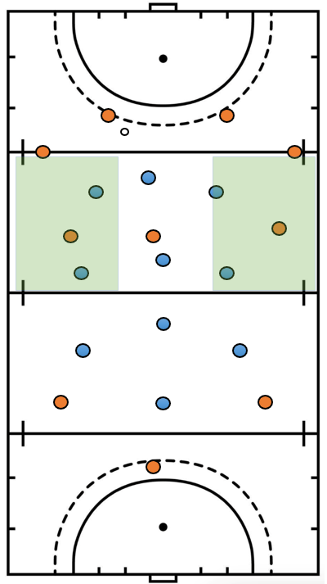
Niet balbezit - press
Centraal pressen - principe
De verdediging staat nauw en beschermt het centrum.
Hierdoor wordt de aanval naar buiten geduwd.
Het doel is steeds de bal te veroveren in de zones aan de buitenkant, daar wordt de druk sterk verhoogd en zullen er steeds minstens 2 spelers hun rol spelen:
channeling player: die zet druk en houdt de lijn naar binnen gesloten
tackling player: deze speler stapt uit en neemt de bal weg van de aanvaller onder druk
Dit is de basisdynamiek van onze verdediging, en waar de hele formatie steeds naartoe werkt.
Dit kan hoog of laag worden toegepast
Notes:
Split slide — image on the left, text on the right. The versatile explainer layout: pair a photo with an eyebrow, heading, short body and a couple of points.

Slide 38
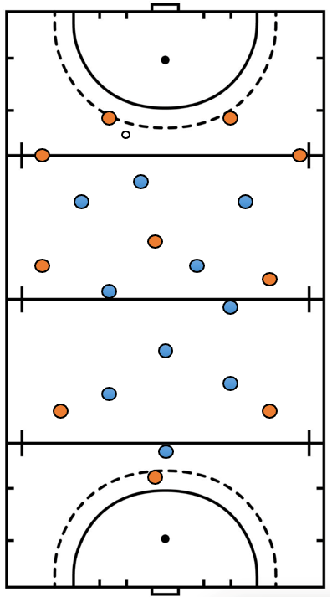
Niet balbezit – pressing 433
Hoog pressen – principe
In de basispress tegen de outlet van de tegenspeler staat onze formatie in basisvorm van pijl-pijl-ruit
We passen hierbij de zonale verdediging toe en zullen specifieke rollen spelen en ons onderling opstellen afhankelijk van het type press.
Dit is steeds de vorm die wordt aangenomen in niet-balbezit door te kijken naar elkaar en zich aan te passen.
Wanneer hoge press?
De tegenspeler geen tijd aan de bal geven, snelle herovering dichtbij doel. De tegenspeler heeft geen goede scoops of krachtige shots. De verdediging is traag in opbouw
Notes:
Split slide — image on the left, text on the right. The versatile explainer layout: pair a photo with an eyebrow, heading, short body and a couple of points.

Slide 39
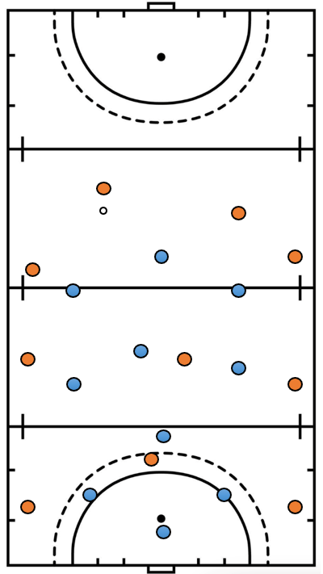
Niet balbezit – pressing 433
Laag pressen - principe
De verdediging zakt in vaste vorm lager in en komt achter de bal in vaste formatie.
Dit gebeurt zowel tijdens het spel, waar linies positie trachten te hervatten achter de bal wanneer de press is gebroken, of tijdens het spelen van een laag blok.
Wanneer lage press?
De tegenspeler is technisch en kan makkelijk open duels winnen, de tegenspeler gebruikt met succes harde passes of scoops naar open ruimtes.
Een voordeel van de lage press is dat er veel ruimte vooruit is als de bal wordt herwonnen. Dit vereist specifieke training op offensieve transitie met focus op counters.
Notes:
Split slide — image on the left, text on the right. The versatile explainer layout: pair a photo with an eyebrow, heading, short body and a couple of points.

Slide 40
(animatie)
Niet balbezit – specifieke press
Split press
Deze actieve centrale press heeft als doel het veld doormidden te snijden, aangevoerd door de spits. Het beoogde effect is dat de outlet breed speelt naar een fullback positie.
Van daaruit worden verschillende principes in werking gezet zoals vernauwen naar de hulplijn, channeling en defensive doubles.
Trigger: de centerback speelt naar de andere centerback of een fullback
Kerntaken:
Spits: snijdt het veld af na een transfer in de outlet
Aanvaller balkant: laat de bal naar de fullback en gaat dan channelen
Aanvaller helpkant: neemt centraal positie tegen transfer door midden
Middenvelder balkant: zet mee hoog druk terwijl zijn man in schaduw blijft
Mid-mid komt mee helpen in zone waar middenvelder balkant uit verdwenen is
De press is dus een centrale press, die zowel hoog als laag kan uitgevoerd worden
Notes:
Split slide — image on the left, text on the right. The versatile explainer layout: pair a photo with an eyebrow, heading, short body and a couple of points.

Slide 41
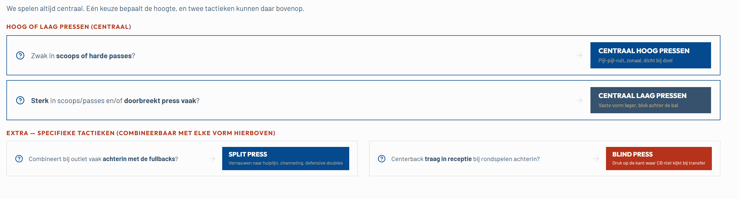
Niet balbezit – pressing keuze
Welke press spelen we?
Notes:
List slide — text-only, built for a lot of bullets. Eyebrow, heading, then a two-column bullet grid. Use for agendas, key points, rules or takeaways.

Slide 42
Niet balbezit - PCD
Lange corner: man-op-man
Bij lange corner verdediging gaan we zo snel mogelijk man-op-man staan.
Hier gaan we enkel met aanvallers zonaal verdedigen omdat de diepte zo klein is, maar de breedte erg groot. Een volledige zonale verdediging kan niet snel genoeg reageren op brede transfers.
Speciale rollen:
De spits neemt de hotline van de aanvaller
De andere twee aanvallers nemen de breedte
De libero neemt de hotline
De middenvelders en verdedigers nemen een man op
Notes:
Split slide — image on the left, text on the right. The versatile explainer layout: pair a photo with an eyebrow, heading, short body and a couple of points.

Slide 43
Niet Balbezit - principes
VERDEDIGENDE PRINCIPES 1
FIND THE PLAYER
PROTECT THE CENTRE
Wees verantwoordelijk voor uw zone, zoek er de speler die gevaarlijk is en dek die via platte driehoeken. Als verdediger in de 23m, hou uw directe tegenspeler nauw in de gaten! Wees bijzonder aandachtig voor kantelmomenten bij balverlies of vrije slagen
Werk samen om het centrum dicht te houden, hou steeds de hotline in de gaten en beweeg als een blok. Een pass van tegenstander richting zijlijn is steeds beter dan eentje doormidden. Werk de bal breed weg indien onder druk
DELAY OR INTERCEPT
TACKLE BACK
Wanneer de bal een speler bereikt in uw zone kies voor delay in de rug om het spel te vertragen en samen te verdedigen, of maak de intercept indien mogelijk
De speler die de bal verliest in duel is ook steeds de eerste die direct druk zet op de aanvaller door terug te lopen en achter de bal te komen. Alle tijd genomen om te klagen is tijd verloren
Notes:
Comparison slide — two feature cards, each with an icon, title and short body. Compare options or list two key features. Change the grid to 3 columns for a trio.

Slide 44
Niet Balbezit - principes
VERDEDIGENDE PRINCIPES 2
CLOSE SPACE AND ENGAGE
BODY AND STICK PRESSURE
Werk samen met medespelers door te channelen en de tegenstander via de 4D’s of defense te dwingen in een richting zoals de zijlijn. Geef de tegenspeler geen tijd om een goede pass te zoeken
Gebruik de juiste stick en lichaamshouding om de tegenspeler te channelen, zonder zelf uitgeschakeld te worden. Don’t get eliminated!
CREATE OVERLOADS
PRESS WITH PURPOSE
Door correct zonaal samen te werken en toe te knijpen zorgen we voor meer spelers rond de bal. We gebruiken channeling en defensive doubles om de bal te heroveren. Communiceer en stuur elkaar.
We bewegen als 1 geheel in verdediging en beslissen om samen hard te pressen of helemaal niet zodat er geen gaten vallen. De spelers achterin sturen pro-actief bij.
Notes:
Comparison slide — two feature cards, each with an icon, title and short body. Compare options or list two key features. Change the grid to 3 columns for a trio.

Slide 45
Niet-balbezit
PCD – PC verdediging
Bij PC verdediging is de standaardopstelling de 1-3 omdat deze de meeste varianten dekt, en ook de keeper een goed zicht geeft op de bal.
Er kan dan nadien gekeken worden om andere varianten te spelen naargelang de situatie.
Het is steeds van groot belang dat
De keeper tracht de bal laag en veilig weg te werken
De verdediging tracht de bal weg te spelen langs de zijkanten van het veld
De uitloper de snelste speler is en in een lijn van de bal durft te blijven
Notes:
Text slide — the workhorse layout. Eyebrow, underlined heading, two body columns and an optional stat row.

Slide 46
Niet balbezit - PCD
Standaardvorm – 1-3
1-3 Klassiek: Start 3 spelers aan de handschoen-kant van de keeper en 1 speler aan de stick-kant van de keeper
Druk op de directe sleep en veel druk op verschillende varianten. De uitlopers beschermen de linkerkant van de keeper en laten daar geen bal door!
Taken
Eerste uitloper: loopt uit naar de toren (castle) waar de bal wordt aangegeven. Altijd over strokepunt. Bal mag niet door hem, dus handschoen-kant beschermen
Tweede uitloper: loopt uit tot ongeveer het strokepunt. Moet een forehand tip-in vermijden en de rebound spelen. Samen met de eerste blokkeert die de lijn naar doel links van keeper
Derde uitloper: loopt uit tot ongeveer het strokepunt. Moet een backhand tip-in vermijden, de bal terug naar de aangever blokkeren en de rebound spelen
Vierde uitloper (lijnstop): zet een grote stap vooruit, linkervoet in lijn met de paal. Bij een rechtstreekse bal op de goal beschermt hij het doel. Vanaf dat er een pas wordt gegeven stapt deze op.
Keeper: midden en stick-kant goed dichtzetten
Notes:
Split slide — image on the left, text on the right. The versatile explainer layout: pair a photo with an eyebrow, heading, short body and a couple of points.

Slide 47
Niet balbezit - PCD
2-2 hoog
Start 2 spelers aan de handschoen-kant van de keeper en 2 spelers aan de stick-kant van de keeper
Veel druk op kop cirkel en verschillende varianten dicht. Duidelijk voor de keeper
Taken
Eerste uitloper: Loopt naar de eerste toren, als de bal niet naar die toren wordt gespeeld, stopt hij op tijd zodat hij niet kan worden uitgespeeld en in het geval van een fase druk kan zetten
Tweede uitloper: Loopt naar de tweede toren, als de bal niet naar die toren wordt gespeeld, stopt hij op tijd zodat hij niet kan worden uitgespeeld en in het geval van een fase druk kan zetten
Derde uitloper: Loopt uit tot ongeveer het strokepunt. Moet een backhand tip-in vermijden, de bal terug naar de aangever blokkeren en de rebound spelen
Vierde uitloper: Loopt uit tot ongeveer het strokepunt. Moet een forehand tip-in vermijden en de rebound spelen
Keeper: Alle rechtstreekse ballen op goal zijn voor de keeper
Notes:
Split slide — image on the left, text on the right. The versatile explainer layout: pair a photo with an eyebrow, heading, short body and a couple of points.

Slide 48
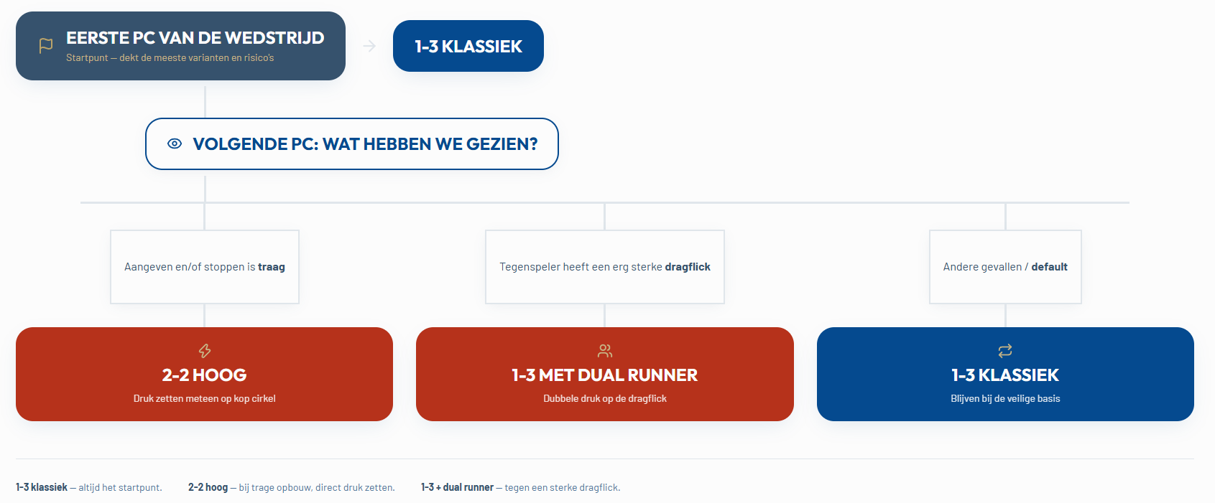
Niet balbezit - PCD
Welke PC-opstelling kiezen we?
We starten altijd klassiek. Vanaf de volgende strafcorner kiezen we op basis van wat we net gezien hebben.
Notes:
List slide — text-only, built for a lot of bullets. Eyebrow, heading, then a two-column bullet grid. Use for agendas, key points, rules or takeaways.

Slide 49
“
When you're a coach, you never change anybody, you create an environment where they can change, and then they can change themselves
“
Hard work beats talent until talent really starts working hard
Notes:
Quote / highlight slide — a large pull quote with attribution, plus optional glassy stat tiles. Use for testimonials or a single bold statement.

Slide 50

Dat is het!
Bedankt om te lezen. Deo gerust suggesties of stel vragen op training, voor of na de match of via digitale kanalen
bavo.bruylandt@gmail.com
@bavobbr
dmon hockey www.dmon.be
Notes:
Closing / contact slide — round crest, a thank-you or call-to-action headline, and your contact details. Use as the final slide.

Slide 51
Gevorderd
Appendix
Slides uit de presentatie gehaald ter vereenvoudiging
1 as minder in press
1 variatie uitlopen minder
Notes:
List slide — text-only, built for a lot of bullets. Eyebrow, heading, then a two-column bullet grid. Use for agendas, key points, rules or takeaways.

Slide 52
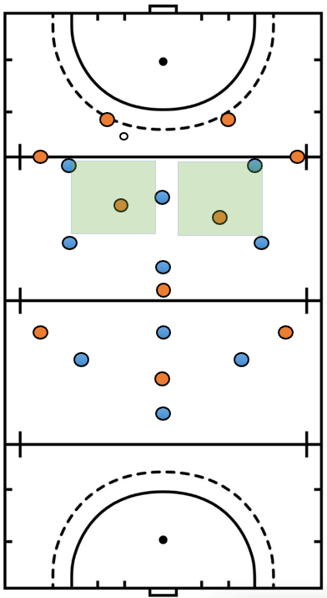
Niet balbezit - press
Wide press - principe
Indien de tegenstander erg vlot over de flanken aanvalt, kan dat ook verhinderd worden met een brede press.
Het doel is dan de bal naar binnen te lokken en daar te veroveren (box press)
De formatie past zich aan door:
De pijlen om te keren tot V-vorm (zoals bij outlet)
De aanvallers breder te zetten en zo opzettelijk gaten centraal te maken (pockets om in te spelen en dan druk te zetten)
Dit is een alternatieve press-vorm voor gevorderde teams. Ze kan hoog of laag worden toegepast.
Notes:
Split slide — image on the left, text on the right. The versatile explainer layout: pair a photo with an eyebrow, heading, short body and a couple of points.

Slide 53
(animatie)
Niet balbezit – specifieke press
Blind press
Deze press heeft als doel een centerback volledig onder druk te zetten na een transfer. Zijn/haar pasopties worden onmiddellijk ontnomen waardoor er foute keuzes worden afgedwongen.
Blind staat letterlijk voor het aanvallen terwijl de ontvanger de pas krijgt, op de kant waar hij op dat moment niet kijkt
Kerntaken:
Spits: snijdt het veld af na een transfer in de outlet
Aanvaller balkant: loop de lijn dicht tussen centerback en fullback (gebogen looplijn zodat de pass niet mogelijk is)
Aanvaller helpkant: neemt centraal positie tegen transfer door midden
Alle andere spelers: komen als blok vooruit en sluiten paslijnen af
De press kan zowel hoog als laag kan uitgevoerd worden. Ze is ook ideaal bij een wide press setup waar de bal verlegd wordt omdat de spitsen dan al breed staan voor de blind te lopen
Notes:
Split slide — image on the left, text on the right. The versatile explainer layout: pair a photo with an eyebrow, heading, short body and a couple of points.

Slide 54
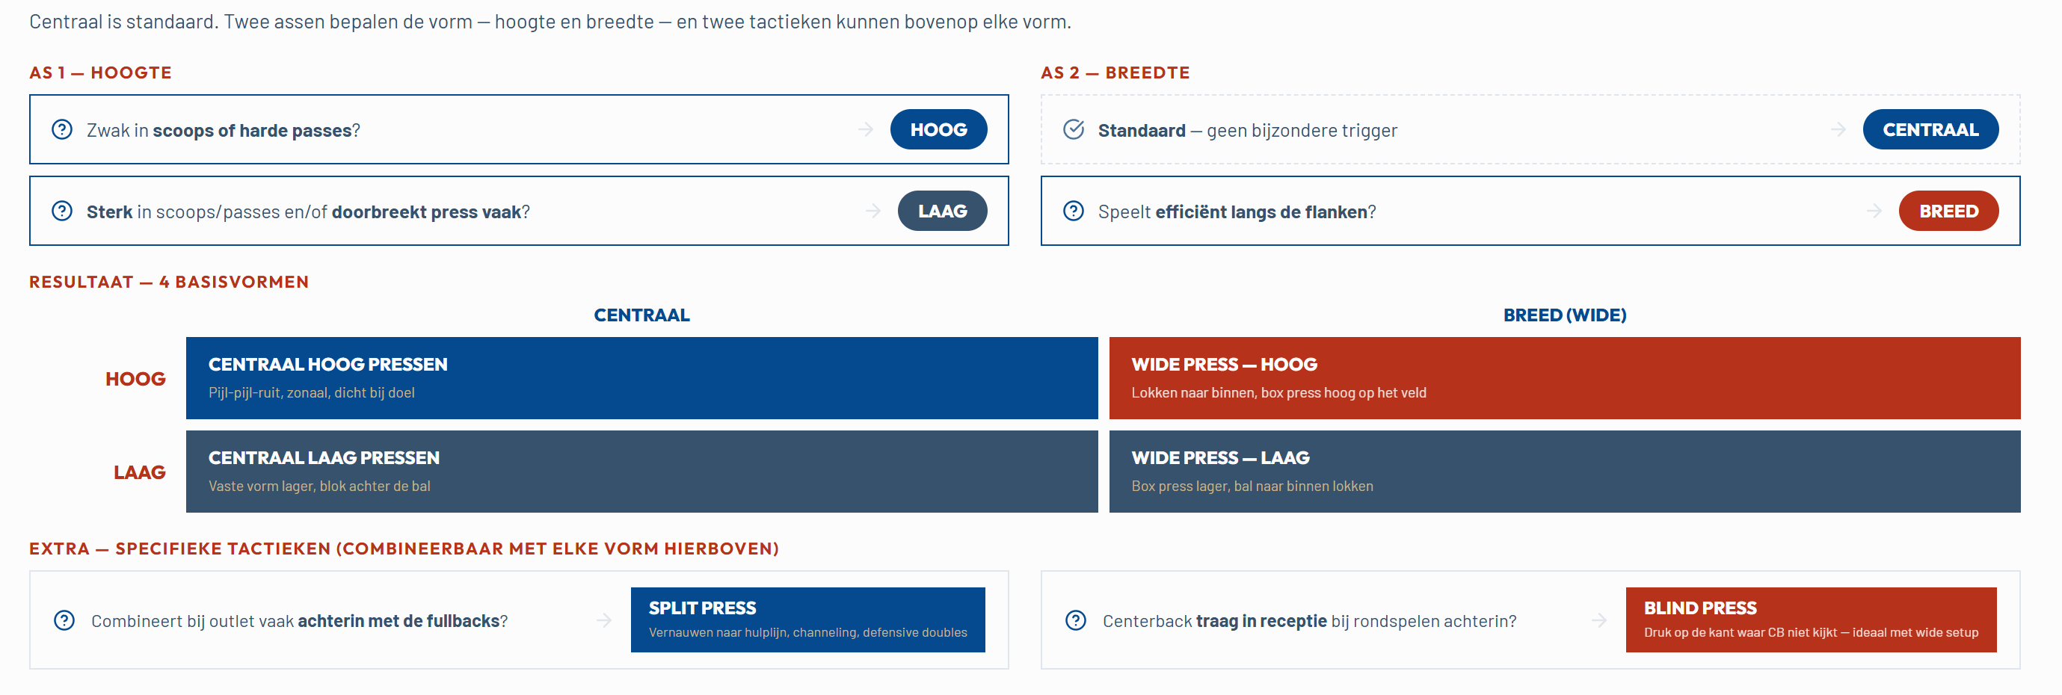
Niet balbezit - presssing
Welke press kiezen we?
As 1 — hoog bij zwakke opbouw, laag bij sterke/doorbrekende opbouw. As 2 — centraal is standaard, breed bij vlotte flankaanvallen. Split & blind — extra lagen, los van de gekozen basisvorm.
Notes:
List slide — text-only, built for a lot of bullets. Eyebrow, heading, then a two-column bullet grid. Use for agendas, key points, rules or takeaways.

Slide 55
Niet balbezit - PCD
2-2 laag
Start 2 spelers aan de handschoen-kant van de keeper en 2 spelers aan de stick-kant van de keeper
Geen sterke directe corner - alle varianten dicht en midden voor de keeper.
Taken
Eerste uitloper: Loopt richting de eerste toren maar stopt net voorbij het stroke punt. Deze speler stapt uit bij een fase op rand cirkel en blokt tippers uit
Tweede uitloper: Loopt richting de tweede toren maar stopt net voorbij het stroke punt. Deze speler stapt uit bij een fase op rand cirkel en blokt tippers uit
Derde uitloper: Loopt uit tot ongeveer het strokepunt. Moet een backhand tip-in vermijden, de bal terug naar de aangever blokkeren en de rebound spelen
Vierde uitloper: Loopt uit tot ongeveer het strokepunt. Moet een Forehand tip-in vermijden en de rebound spelen
Keeper: Door het midden mag er niets binnen
Notes:
Split slide — image on the left, text on the right. The versatile explainer layout: pair a photo with an eyebrow, heading, short body and a couple of points.

Slide 56
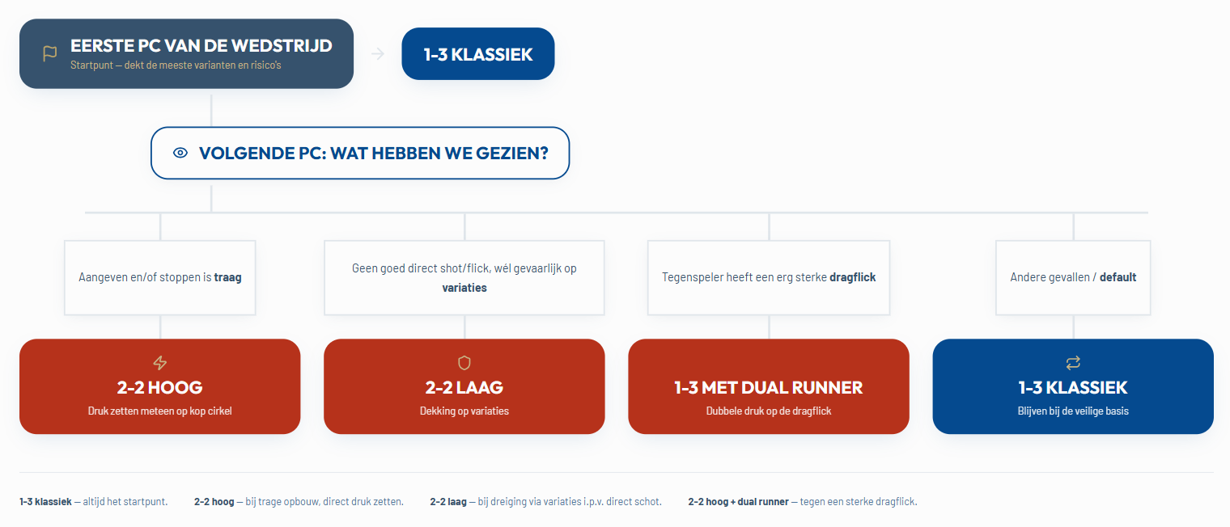
Niet balbezit - PCD
Welke PC-opstelling kiezen we?
We starten altijd klassiek. Vanaf de volgende strafcorner kiezen we op basis van wat we net gezien hebben.
Notes:
List slide — text-only, built for a lot of bullets. Eyebrow, heading, then a two-column bullet grid. Use for agendas, key points, rules or takeaways.

Slide 57
SPITS
Balbezit en niet balbezit – start
LA
RA
Centerpass - startformatie
MID-MID
LM
RM
De afslag van een helft of na een goal is een georganiseerde situatie en verdient specifieke aandacht. Aangezien de tegenstander nog niet in onze helft staat stellen we op naar intentie!
We starten zonder bal:
Ze zetten ons in centrale pressvorm. Dit is de vorm die we meteen zullen gebruiken om het centrum te beschermen en druk te zetten
Niet: breed en laag staan
We starten met bal:
We schuiven allemaal hoog in omdat we meteen gaan aanvallen op de andere helft
De mid-mid en de spits komen naast elkaar om te starten en zo meteen diepte te maken (waarbij de spits meteen veel dieper gaat)
De libero is de guard en zal veelal de opbouw starten na de terugspeelbal
Niet: centraal laag staan, tegenspeler rustig laten inlopen en een dus outlet spelen
Tip: bij ‘fairplay’ pass van de tegenspeler aandachtig zijn en meteen de bal zo hoog mogelijk opvangen, niet buiten laten gaan
LIB
LV
RV
LM
LA
SPITS
MID-MID
RA
LM
RM
LIB
LV
RV
LM
Notes:
Split slide — image on the left, text on the right. The versatile explainer layout: pair a photo with an eyebrow, heading, short body and a couple of points.

